Slide 1

INTERNAL
QUALITY
AUDIT
ISO 13485:2016
Based On ISO 19011:2018

Slide 2
AGENDA PELATIHAN
1st Day
Waktu | Aktivitas
09.30 – 09.45 | Registration & Opening Training
09.45 – 10.00 | Quiz SVL “Apa itu Sistem”
10.00 – 10.30 | Basic Mindset & Introduction of Internal Audit
10.30 – 11.00 | Program Audit
11.00 – 12.00 | Quiz Refresh Persyaratan ISO 13485:2016
12.00 – 13.00 | I S T I R A H A T
13.00 – 15.00 | Fase-1 Perencanaan Audit
15.00 – 15.30 | Workshop Check List Audit
2nd Day
Waktu | Aktivitas
09.30 – 09.45 | Registration & Opening Training
09.45 – 11.00 | Fase-2 Pelaksanaan Audit
11.00 – 12.00 | Workshop Penulisan temuan audit
12.00 – 13.00 | I S T I R A H A T
13.00 – 14.00 | Fase-3 Follow Up Audit
14.00 – 16.00 | Ujian IQA ISO 13485:2016

Slide 3








Social Media
www.sentralsistem.com
bit.ly/SSC_channel
bit.ly/fb_ssconsulting
bit.ly/fb_sscalibration
bit.ly/ig_ssconsulting
bit.ly/ig_sscalibration
bit.ly/linkedln_ssconsulting
bit.ly/linkedln_sscalibration

Slide 4

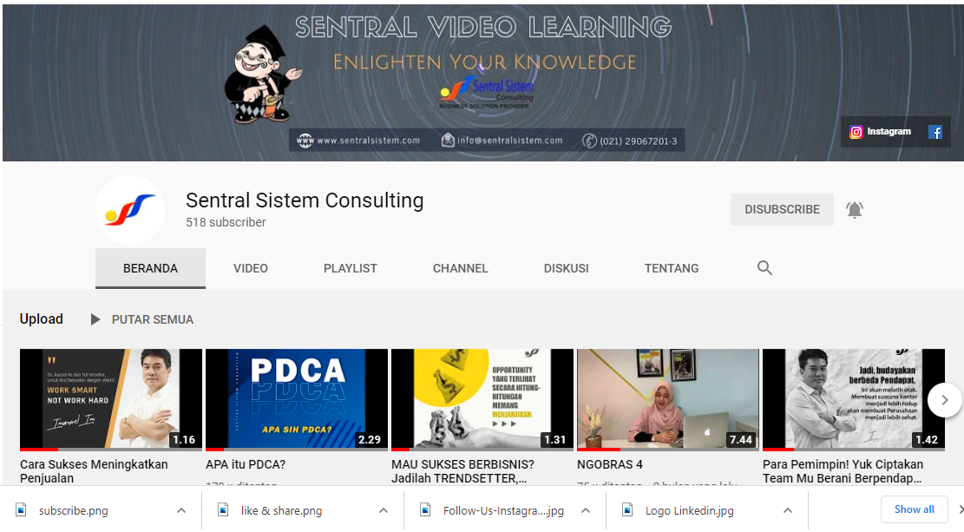
bit.ly/SSC_channel

Slide 5
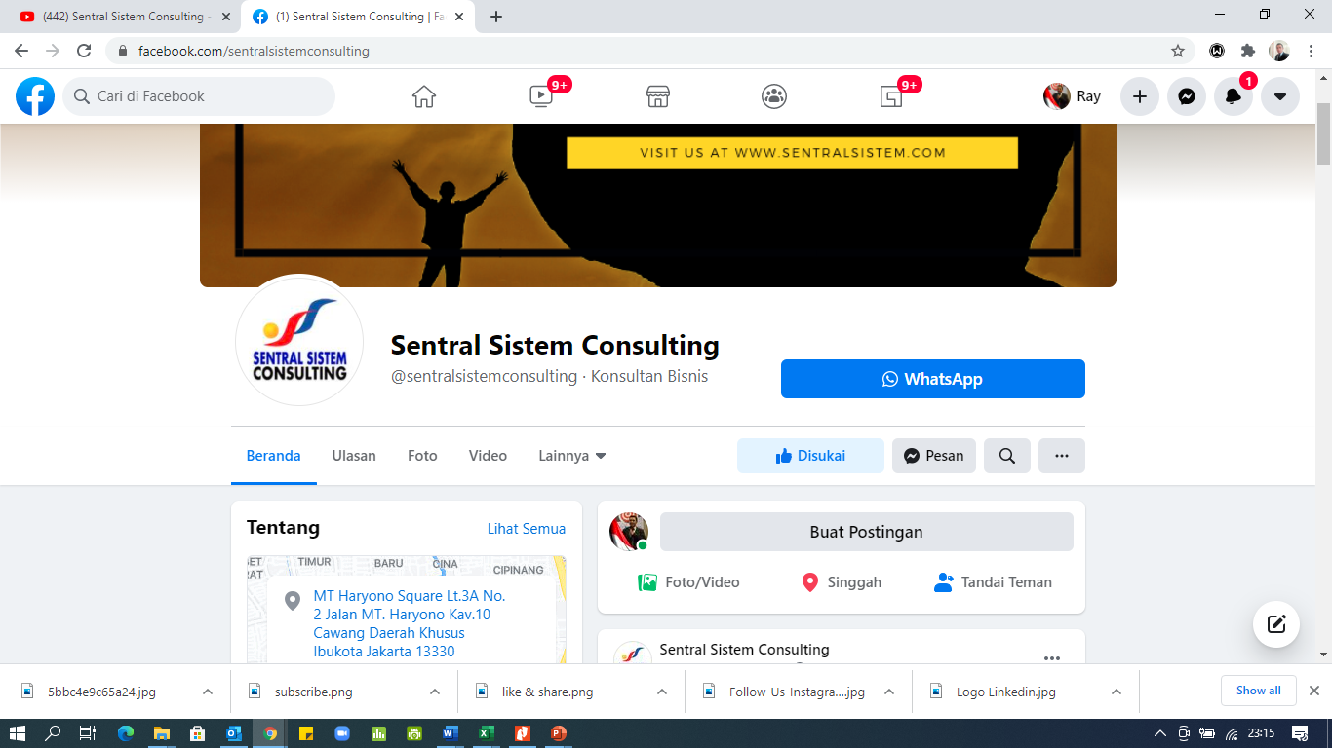
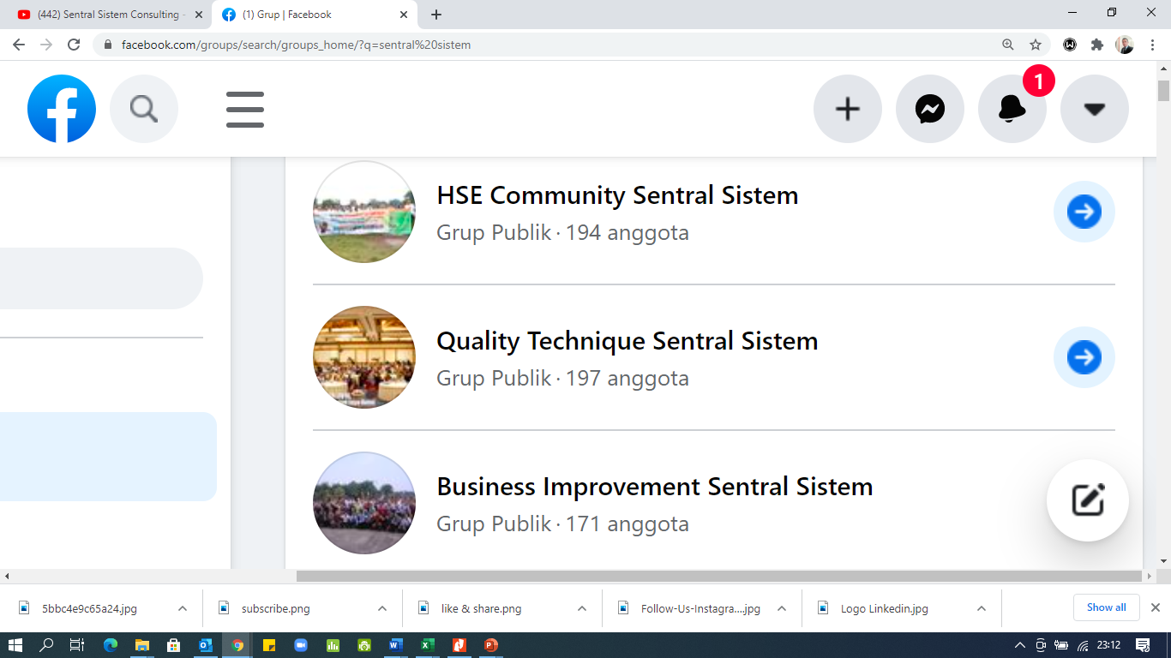
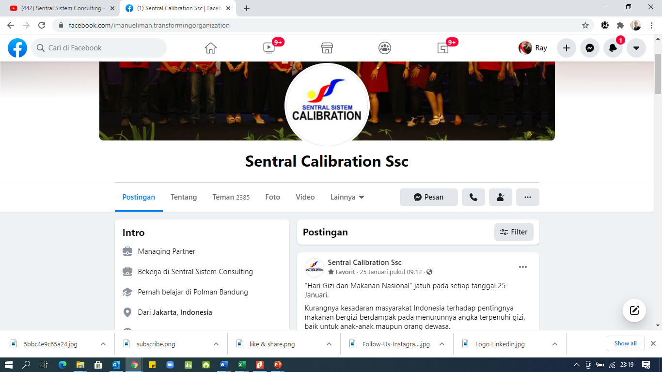
bit.ly/fb_ssconsulting
bit.ly/fb_sscalibration

Slide 6
Penjelasan Training
INTERNAL AUDITOR
Training IQA ISO 13485:2016 ini dibuat berdasarkan referensi
ISO 13485:2016 pasal 8.2.4
ISO 19011:2018 Guidance untuk Internal Audit
ISO 9000:2015 basic fundamental dan perbendaharaan kata
Tambahan teknik audit berdasarkan performa
Program training
Teori
Studi kasus
Ujian, dengan nilai kelulusan ≥ 70
Hasil training
Jika peserta lulus ujian maka akan mendapatkan sertifikat “Successful”
Jika peserta tidak lulus ujian maka akan mendapatkan sertifikat “Attendance”

Slide 7

(definisi)
Pengujian sistimatis, mandiri dan terdokumentasi untuk memperoleh
bukti audit dan mengevaluasinya secara obyektif untuk
menentukan sejauh mana kriteria audit dipenuhi.
Sumber ISO 19011 : 2018

Slide 8


Management System
Seperangkat elemen dari suatu organisasi yang saling terkait atau berinteraksi untuk menetapkan kebijakan dan tujuan, dan proses untuk mencapai tujuan tersebut
(Set of interrelated or interacting elements of an organization to establish policies and objectives, and process to achieve those objectives)
A management system can address a single discipline or several disciplines, e.g. quality management, financial, or environmental management
The management system elements establish the organization’s structure, roles and responsibilities, planning, operation, policies practices, rules, belief, objectives and processes to achieve those objectives
The scope of a management system can include the whole organization, specific and identified functions of the organization, specific and identified sections of the organization, or one or more functions across a group of organizations

Slide 9
Apa itu Sistem ?
Sistem adalah arahan baku dalam bekerja yang :
Tanpa KESALAHAN
Lebih EFISIEN
Mencapai TUJUAN / SASARAN (kinerja)
Sistem itu tidak hanya prosedur, tetapi meliputi 4M dan 1 L (Manusia, Metode, Mesin, Material, Lingkungan), ke 5 faktor tersebut berinteraksi untuk menghasilkan output sesuai yang diharapkan
Untuk mendapatkan hasil yang baik diperlukan Manusia yang kompeten,
Acuan bekerja (Metode) untuk menghasilkan output yang baik, walaupun orangnya berganti-ganti,
Mesin, infrastruktur yang memadai
Material yang digunakan berkualitas
Lingkungan kerja mendukung

Slide 10

Tujuan Quality Audit
Untuk menentukan apakah quality sistem telah sesuai dengan standard mutu ISO 13485:2016
Untuk memverifikasi apakah quality sistem telah dilaksanakan oleh semua lapisan organisasi sesuai dengan kebijakan yang telah ditetapkan.
Untuk mengevaluasi keefektifan dari quality sistem dalam rangka memenuhi persyaratan mutu dan pencapaian target manajemen.
Untuk mengidentifikasi nonconformity dan conformity terhadap persyaratan quality system
Untuk mengidentifikasi Improvement dan perbaikan yang diperlukan.

Slide 11
Jadi Sistem itu…
Perlu diuji / dievaluasi, apakah sudah efektif atau belum?
Sistem dinyatakan EFEKTIF, bila...
dalam pekerjaan sudah tidak ada KESALAHAN, tidak ada yang tidak EFISIEN, dan Sasaran sudah TERCAPAI
Harapan setelah di Audit.... Sistem menjadi EFEKTIF dgn Berkurangnya dan atau hilangnya KESALAHAN dalam pekerjaan, lebih EFISIEN, dan juga TERCAPAInya Sasaran.

Slide 12

BASIC MINDSET
Salah satu
Tujuan Audit Internal ➔ Mengevaluasi Keefektifan Sistem Manajemen
Tugas
Auditor Internal ➔ Membantu Auditee dalam melihat kelemahan / ketidak efektifan Sistem Manajemen
Fungsi Internal
Audit yg BAIK ➔ Bukan mencari pelanggaran yang dilakukan oleh orang atau sasaran tembaknya orang tetapi melihat kelemahan Sistem Manajemen

Slide 13
Bukti Objective
Data pendukung mengenai keberadaan dan kebenaran suatu hal yang berhubungan dengan sistem manajemen mutu, Bisa berupa :
Fakta yang diperoleh selama observasi, misalnya : hasil observasi menunjukkan bahwa pekerja tidak mengikuti standard/ instruksi
Rekaman (catatan), misalnya : terdapat record keluhan pelanggan yang tidak jelas statusnya (belum ada tindakan perbaikannya)
Pernyataan yang bersangkutan dengan pelaksanaan dari sebuah element quality system, misalnya : manajemen atau karyawan tidak memahami kebijakan mutu
Berdasarkan pengamatan(observasi), pengukuran, evaluasi dan pengujian dan dapat diverifikasi keabsahannya.

Slide 14
Kriteria Audit
Dokumen kerja vs Persyaratan Quality System
Kesesuaian isi dokumen dengan semua elemen ISO 13485:2016, misalnya : persyaratan ISO 13485:2016 pasal 8.3.4 menyatakan bahwa jika ada proses rework, maka perusahaan harus menetapkan prosedur / sistem rework yg memperhitungkan effect. Aktualnya : terdapat proses rework yang dilakukan tetapi tidak ada prosedur atau sistem yang mengatur tentang aktivitas rework tsb
Dokumen Kerja vs dokumen lainnya
Keterkaitan antar dokumen, keterkaitan antara prosedur dengan instruksi kerja dan recordnya, keterkaitan antara Quality Manual dengan procedure dst. Misalnya : Prosedur pengembangan produk menyatakan bahwa usulan pengembangan produk baru harus mengisi form pengajuan desain, aktualnya : tidak ada form pengajuan desain
Dokumen kerja vs Pelaksanaan
Kesesuaian pelaksanaan dan prosedur tertulisnya, misalnya : prosedur menyatakan bahwa untuk identifikasi barang NG, di atas palet diberi label NG yang berisi data-data barang NG tersebut, aktualnya : penandaan barang NG hanya memakai secarik kertas, tidak memakai label NG.
Produk vs Spesifikasi tertentu / customer
Kesesuaian produk yang dibuat dengan spesifikasi, misalnya : standard respond terhadap keluhan adalah 1 x 24 jam, aktualnya : rata-rata respond terhadap keluhan 3 hari

Slide 15

Jenis-Jenis Audit berdasarkan auditornya
Badan Akreditasi
Misal : UKAS, DAkkS, JAS-ANZ, KAN, dll.
Akreditasi
Badan Sertifikasi
Misal : Sai Global, SGS, Tuv (Nord, Rheinland, Sud), URS, Sucofindo, dll.
Sertifikasi (Extrinsic Audit, Audit Pihak ke 3)
Customer
Organisasi
(Internal Audit, Audit Pihak ke 1)
Audit Customer (External Audit, Audit Pihak ke 2)
Audit Supplier (External Audit, Audit Pihak ke 2)
Supplier

Slide 16

KONSEP AUDIT ISO 19011:2018
Program Audit :
Sekumpulan rencana audit yang direncanakan dalam waktu tertentu dan diarahkan untuk maksud tertentu
Klien Audit :
Organisasi atau orang yang meminta pelaksanaan audit
Auditee:
Organisasi atau orang yang diaudit
Audit:
proses yang sistematik, independen dan terdokumentasi untuk memperoleh bukti audit dan mengevaluasinya secara objektif untuk menentukan sejauh mana kriteria audit dipenuhi
Temuan Audit :
Hasil evaluasi dari bukti audit yang dibandingkan dengan kriteria audit
Bukti Audit :
Rekaman/catatan, pernyataan fakta atau informasi lainnya yang terkait dengan kriteria audit dan dapat diverifikasi
Kriteria Audit :
Seperangkat kebijakan, prosedur atau persyaratan yang digunakan sebagai acuan audit
Tim Audit :
Satu atau lebih auditor yang melakukan audit
Technical Expert:
Orang yang memiliki pengetahuan atau keahlian khusus terhadap subyek yang diaudit
Kesimpulan Audit :
Hasil dari suatu audit yang disampaikan oleh tim audit setelah mempertimbangkan tujuan audit dan seluruh temuan audit
Auditor:
Orang yang memiliki kompetensi untuk melakukan audit

Slide 17

ISO 19011-2018
Pasal 4 : Prinsip-Prinsip Audit
a. Memegang Etika :
Dasar profesionalisme antara lain Kepercayaan, Integritas, Memegang Kerahasiaan, Kebijaksanaan
b. Kejujuran dalam Penyampaian :
Kewajiban untuk melaporkan yang sebenarnya dan tepat
c. Rahasia :
Menjaga kerahasiaan informasi
d. Memegang Nilai-nilai Profesionalisme :
Menerapkan ketepatan dalam pengambilan keputusan pada pelaksanaan audit
e. Independen :
Objektif dan terhindar dari konflik kepentingan
f. Bukti berdasarkan Fakta :
Metoda rasional untuk mencapai kesimpulan audit yang dapat dipercaya dalam proses audit yang sistematis. Bukti Audit dapat diverifikasi
g. Pendekatan Risiko :
Melakukan audit dengan mempertimbangkan risiko dan peluang, audit fokus tehadap hal-hal yang signifikan terhadap pencapaian tujuan audit

Slide 18
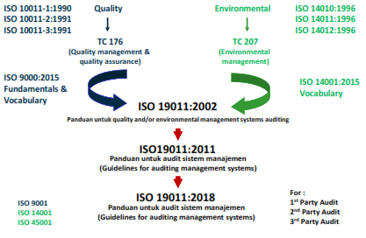
EVOLUSI STANDAR PANDUAN AUDIT

Slide 19
TAHAPAN INTERNAL AUDIT
MENYUSUN PROGRAM AUDIT
(NEW !)
PROSES INTERNAL AUDIT
A
P
PERENCANAAN
AUDIT
FOLLOW UP
AUDIT
C
D
PELAKSANAAN
AUDIT

Slide 20
PLAN | DO | CHECK | ACT
5.2 Menetapkan Sasaran dari Program Audit
Penyusunan Program Audit
5.3 Menetapkan dan Mengevaluasi Resiko dan Peluang dari Program Audit
5.7 Meninjau dan Meningkatkan Program Audit
5.4 Menetapkan program audit
5.5 Pelaksanaan Program Audit
5.6 Monitor Program Audit
6.2 Inisiasi Audit
6.7 Pelaksanaan Follow up Audit
Pelaksanaan Program Audit
6.3 Persiapan Aktifitas Audit
6.4 Pelaksanaan Aktifitas Audit
6.5 Persiapan dan Distribusi Laporan Audit
6.6 Penyelesaian Audit

Slide 21
5.3 Menetapkan dan Mengevaluasi Risiko dan Peluang dari Program Audit (NEW, ISO 19011:2018)
Penetapan Risiko dan Peluang yang bisa berdampak pada pencapaian sasaran audit
Risiko terkait dengan
Perencanaan, permasalahan di perencanaan, scope, jumlah, durasi, waktu, lokasi schedule audit
Sumber daya, waktu yang tidak cukup, peralatan dan/ atau pelatihan untuk pengembangan pogram audit atau pelaksanaan audit
Pemilihan team audit, ketidakcukupan kompetensi
Komunikasi, ketidakefektifan komunikasi proses komunikasi
Pelaksanaan, ketidakefektifan koordinasi didalam program audit, kerahasiaan
Pengendalian informasi yang terdokumentasi (documented information), kegagalan dalam memproteksi catatan audit
Memantau, mereview, dan peningkatan program audit,
Ketersediaan dan kerjasama auditee, ketersediaan bukti untuk diperiksa
Kesempatan untuk meningkatkan program audit
Pelaksanaan multiple audit
Minimalisasi waktu dan perjalanan
Penyesuaian level kompetensi team audit sesuai level sasaran dari audit
Penyesuaian tanggal audit dengan keberadaan staff kunci auditee

Slide 22
Menyusun Program Audit
Langkah-langkah :
Penetapan Sasaran Audit dari Manajemen.
Mengidentifikasi Resiko dan Peluang dalam Program Audit, biasanya dilakukan berupa evaluasi dari Program dan Pelaksanaan audit sebelumnya.
Menetapkan Rencana Tindakan Penanggulangan Resiko atau Program Improvement
Menetapkan PIC dan Batas Waktu pelaksanaan rencana tindakan tsb
NO | EVALUASI PROGRAM AUDIT | IMPROVEMENT PLAN / MITIGATION PLAN | PIC | DUE DATE | STATUS

Slide 23
Contoh Study Kasus : Menyusun Program Audit
Mr. Albert sbg Direktur PT. AUS, menyampaikan agar pelaksanaan audit internal lebih tajam, tidak sekedar menggugurkan kewajiban saja, harus ada sesuatu perubahan berbobot yang dihasilkan untuk perusahaan, tidak seperti audit-audit sebelumnya
Mr. Gilbert sbg MR, mengevaluasi kinerja program audit sebelumnya, dan ditemukan beberapa masalah sbb :
Hasil audit kebanyakan yang dipermasalahkan adalah masalah-masalah kecil, salah tulisan, belum tanda tangan, dll
Banyak temuan audit yang sama di tiap periode (masalah berulang)
Saat ini tim Auditor Internal tinggal 2 orang dari 5 di periode sebelumnya yang dikarenakan telah resign dan pindah ke perusahaan lain
Pernah terjadi audit internal batal dilaksanakan karena bentrok dengan Audit Customer

Slide 25
Apa itu Sistem ?
Sistem adalah arahan baku dalam bekerja yang :
Tanpa KESALAHAN
Lebih EFISIEN
Mencapai TUJUAN / SASARAN (kinerja)
Sistem itu tidak hanya prosedur, tetapi meliputi 4M dan 1 L (Manusia, Metode, Mesin, Material, Lingkungan), ke 5 faktor tersebut berinteraksi untuk menghasilkan output sesuai yang diharapkan
Untuk mendapatkan hasil yang baik diperlukan Manusia yang kompeten,
Acuan bekerja (Metode) untuk menghasilkan output yang baik, walaupun orangnya berganti-ganti,
Mesin, infrastruktur yang memadai
Material yang digunakan berkualitas
Lingkungan kerja mendukung

Slide 26

Ukuran efektifitas sistem → KINERJA
Kondisi yang sering terjadi
Sistem dan Sasaran seperti 2 ruangan yang terpisah
RUANG SISTEM
Proses Penjualan
Proses Produksi
Proses Pembelian
Proses Corrective & Preventif Maintenance
Proses Penyimpanan Finish Good
…………
RUANG SASARAN PERUSAHAAN
Sasaran Penjualan
Sasaran Productivity & Efisiensi
Sasaran Ontime kedatangan material
Sasaran Downtime mesin
Sasaran Akurasi Stock FG
…………..
Fokus Sistem : Sistem diterapkan dengan konsisten
Tugas, tanggung jawab PIC pelaksana proses
Ukuran Efektifitas Sistem : Jumlah temuan audit
Fokus : Sasaran tercapai
Tugas dan tanggung jawab Manajemen
Ukuran Efektifitas : tercapainya sasaran

Slide 27


Ukuran efektifitas sistem → KINERJA
UKURAN EFEKTIFITAS SISTEM → KINERJA
SISTEM / PROSEDUR
UKURAN KINERJA
Pengiriman
Ketepatan waktu pengiriman 100%
Tidak salah kirim
Kesesuaian jumlah barang 100%
Produksi
Productivity dan Efisiensi tercapai
Penyelesaian produksi tepat waktu
Minimal Kesalahan atau Minimal Perbaikan
Perencanaan Mutu Produk Baru
…….
…….
…….

Slide 28






Ukuran efektifitas sistem → KINERJA
KETIKA KINERJA BERMASALAH,
EVALUASI KELEMAHAN PADA SISTEM (MASALAH PADA INPUT ? ATAU PROSES ?)
PROSES
Output Bermasalah:
INPUT :
Apakah input yang
diperoleh tidak sesuai
kriteria ?
1
Proses dijalankan sesuai standard ? Standard kurang baik ? Sistem Kontrol ? Pekerja kompeten ?
Pelajari Sumber Masalah
Proses tidak dikelola dengan baik
Proses mendapat input yang tidak baik atau
3
2
PERBAIKAN TERHADAP SISTEM AKAN MENGHASILKAN PERBAIKAN YANG PERMANEN
OUTPUT AKAN STABIL WALAUPUN TERJADI PERGANTIAN ORANG

Slide 29

COMPLIANCE = EFEKTIF ???
Prosedur Proses Produksi sudah dilaksanakan dengan konsisten, namun pencapaian produksi sering tidak mencapai target karena mesin sering breakdown, produk NG tinggi, material sering kurang, dll
Sasaran Mutu beserta activity plan sudah ditetapkan, dan dilaporkan pencapaiannya, namun banyak sasaran yang tidak tercapai
Karyawan baru sebagai factor penyebab tertinggi dari problem di hampir semua bagian, padahal proses rekruitmen sudah sesuai prosedur.
Supplier telah dilakukan seleksi, tapi masih saja terjadi keterlambatan pengiriman
Prosedur Pengembangan Produk Baru sudah dilaksanakan, namun Produk baru selalu menjadi Reject Rate tertinggi, Productivity terendah, dan tingkat over time tertinggi.

Slide 30

Perbandingan Audit Kesesuaian vs Audit Kinerja
Audit Kesesuaian
Audit Kinerja
Apakah prosedur pembelian sudah sesuai dengan persyaratan ISO 13485 ?
Apakah prosedur pembelian dijalankan dengan konsisten ?
Apakah prosedur pembelian sudah sesuai dengan persyaratan ISO 13485 ?
Apakah prosedur pembelian dijalankan dengan konsisten?
Apakah objectives/ tujuan proses pembelian tercapai ? Barang yang dibeli bagus sesuai standar mutu dan datang tepat waktu ?
Proses pembelian sudah mengcover pembelian urgent?
Apakah risiko dan peluang dari proses pembelian sudah di identifikasi dan di review keefektifannya?
Jika proses pembelian sudah mengikuti prosedur pembelian, maka dinyatakan TIDAK TERJADI PENYIMPANGAN (Compliance)
Jika proses pembelian tidak dijalankan sesuai prosedur berarti TERJADI PENYIMPANGAN (nonconformity)
Jika realisasi produk/jasa sering terganggu karena adanya keterlambatan dalam proses pembelian - Walaupun proses pembelian sudah mengikuti prosedur, akan tetapi objectives/ tujuannya tidak tercapai, maka dinyatakan “Ada kelemahan dari prosedur pembelian”. Auditor mencoba mengidentifikasi letak kelemahan pada prosedur tersebut. (Apakah sistem seleksi masih kurang baik ? Dst)

Slide 31

Refresh
persyaratan
Iso 13485:2016

Slide 32



Slide 34

Fase-Fase
AUDIT
PROSES INTERNAL AUDIT
FASE 1
A
P
PERENCANAAN
AUDIT
FASE 3
FOLLOW UP
AUDIT
C
D
FASE 2
PELAKSANAAN
AUDIT

Slide 35

Fase I : Perencanaan Audit
Meliputi a.l:
Memahami Organisasi dan keterkaitannya *
Memahami Risiko dan Peluang *
Buat jadual Audit berdasarkan proses * dengan mempertimbangkan risiko, trend kinerja internal dan external, pentingnya proses dan perubahan yang mempengaruhi organisasi (Change Management) *
Pemilihan audit team.
Konfirmasi schedule audit
Pra Audit
Pengarahan untuk audit team
Pembuatan Checklist Audit berdasarkan proses dengan mempertimbangkan resiko dan peluang pada tiap proses *

Slide 36
6.3.2.1. Pendekatan berdasarkan risiko dalam perencanaan (NEW ISO 19011:2018 !!)
Mengadopsi pendekatan berdasarkan Risiko berdasarkan informasi dari program audit dan dokumen yang diberikan dari auditee
Perencanaan audit harus mempertimbangkan Risiko dari kegiatan audit terhadap proses dari auditee, dan menetapkan persetujuan klien audit, team audit dan auditee terkait dengan pelaksanaan audit
Risiko terhadap pencapaian sasaran audit akibat dari perencanaan yang tidak efektif
Risiko kepada auditee yang terjadi selama pelaksanaan audit
Risiko bisa terjadi sebagai akibat dari kehadiran team audit yang mempengaruhi pengaturan di QHSE dan terhadap produk, jasa, personal atau infrastruktur (misalnya kontaminasi di clean room)

Slide 37
Jadual Audit
Jadual Audit berdasarkan proses * dengan mempertimbangkan risiko, trend kinerja internal dan external (termasuk hasil audit sebelumnya), kritikal proses dan perubahan yang mempengaruhi organisasi *, yaitu a.l:
Dasar penetapan prioritas jadwal audit
Proses beresiko tinggi
Langsung berkaitan dengan pelanggan (Customer Oriented Process)
Kritikal proses (Proses beresiko tinggi, special characteritic, safety, regulasi pemerintah)
Special proses, (proses dimana ketidaksesuaian yang timbul tidak dapat diverifikasi pada saat inspeksi) audit harus lebih ditekankan kepada sistem pengontrolan pada proses.
Kinerja Proses (trend kinerja internal, external, hasil audit sebelumnya.
Hasil Audit sebelumnya (temuan audit yang belum close perbaikannya).

Slide 38
PENETAPAN JADWAL AUDIT
Faktor-faktor yang harus diperhatikan dalam menyusun jadwal audit:
Ruang Lingkup Audit
Lokasi
Unit dalam organisasi
Proses dan aktivitas yang akan diaudit
Lama pelaksanaan audit
Loading kerja Auditee
Jam Kerja dan Jumlah shift
Jam makan siang / istirahat
Jumlah personel yang menjalankan kegiatan yang bersangkutan.

Slide 39
Jadual audit ditambah, ketika kinerja menurun
atau terjadi perubahan yang berdampak pada sistem
Hasil temuan Audit 2019 masuk Top 3 Finding
KPI On Time Delivery Periode 2019 Tidak Tercapai
Customer Claim Terbanyak Periode 2019
Selisih Data Stock, hasil Stock Opname

Slide 40

PEMILIHAN TIM AUDIT
Jumlah anggota audit team bervariasi tergantung dari :
Scope (jangkauan audit)
Kompleksitas proses yang akan di audit
Kemampuan tim audit untuk mampu berinteraksi secara efektif dengan perwakilan auditi
Personel (auditor) yang tersedia.
Waktu yang tersedia untuk menyelesaikan audit
Kebutuhan keahlian atau pengalaman tertentu dari area tersebut ➔Skill Matriks Auditor

Slide 41

Kompetensi
auditor
Pendidikan, Pelatihan. Pengalaman Kerja dan Pengalaman Audit.
Prinsip, prosedur dan teknik audit, memahami jenis risiko peluang terkait audit
Standard ISO 13485
Situasi organisasi dan konteksnya
Peraturan perundangan dan persyaratan lain yang berlaku
Memahami teknologi proses
Tambahan skill untuk mengelola audit, seperti perencanaan, mengorganisasi, komunikasi dan mengarahkan (Lead Auditor )
Dibuktikan dengan
Ijazah pendidikan
Bukti pelatihan dan lulus ujian
Bukti pengalaman kerja dan pengalaman audit

Slide 42
Kompetensi
auditor
Memiliki kemampuan berkomunikasi baik lisan maupun tertulis dengan baik
Menjelaskan maksud dengan baik sesuai level dari auditee.
Membuat laporan temuan audit dengan jelas, mudah dimengerti.
Memiliki personal atribute yang baik, dapat membuat suasana audit menjadi nyaman
Memelihara kemampuan auditor
Diskusi temuan audit secara regular
Diskusi standard dan persyaratan Sistem Manajemen Lingkungan yang terbaru, misalnya mengakses website ISO
Diskusi teknik-teknik audit yang baru
Pelatihan atau ujian ulang secara regular, misalnya 3 tahun sekali

Slide 43
Kompetensi
Audit TEAM LEADER
Mengorganisir dan mengarahkan anggota tim audit
Memahami isu-isu strategis melalui diskusi dengan Top Manajemen
Mengelola proses audit, seperti:
Risiko yang bisa menghambat tercapainya tujuan audit
Memberikan arahan dan panduan kepada anggota tim audit
Menghindari konflik yang bisa terjadi selama audit
Memimpin tim audit dalam membuat kesimpulan hasil audit
Mempersiapkan dan membuat laporan audit

Slide 44

Personel Attribute Seorang Auditor
Open mind
Suka
Memperhatikan
(Jeli)
Etis
Diplomatis
Tegas
Fleksibel
Cepat
mengerti
Tangguh
Percaya
diri
FAIRNESS dalam mendapatkan bukti audit dan dikonfirmasikan dengan auditee !!

Slide 45
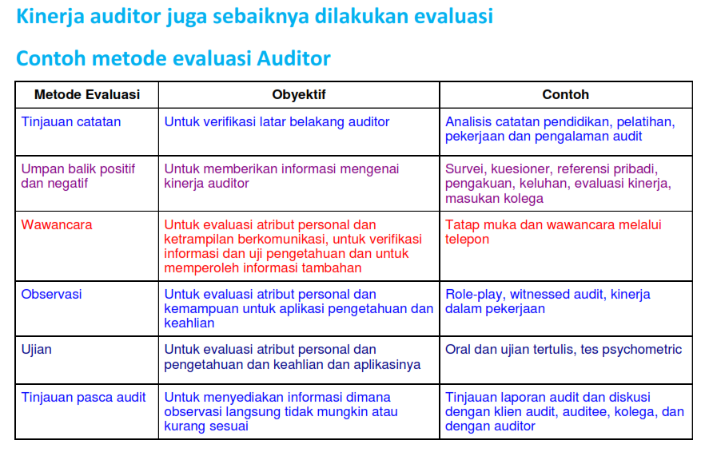

PEMELIHARAAN & PENINGKATAN KOMPETENSI AUDITOR

Slide 46
KONFIRMASI JADWAL AUDIT
Jadwal audit harus di setujui oleh auditee
Sebagai bentuk komitmen pelaksanaan audit
Agar Auditee dapat mempersiapkan segala sesuatu termasuk koordinasi dengan bawahannya

Slide 47
Pengarahan Untuk Audit Team
Audit Team Leader / MR memberikan pengarahan mengenai a.l:
Audit scope.
Schedule audit
Masalah spesifik dari area tertentu, risiko dan peluang *
Pertimbangan atau pengarahan dari manajemen.
Aktifitas dan area kritis yang harus diinvestigasi.

Slide 48

Pengarahan Untuk Audit Team
Pengarahan dari Managemen (MR)/ Audit Team Leader mengenai area yang perlu diinvestigasi lebih detil
Terjadi perubahan budaya dimana Pemerintah saat ini lebih tegas dalam menerapkan aturan dan sulit untuk diajak kompromi. Coba identifikasi apakah masih ada pelanggaran yang dilakukan dan diselesaikan secara kompromi ? *
Penanganan proses design menjadi penyebab masalah di semua proses, mulai dari production planning, production hingga delivery
Isu masyarakat terganggu dengan suara pabrik terutama saat malam
Reject internal 3 bulan terakhir naik, terutama masalah reject pada produk A
Dll

Slide 49

Pembuatan Checklist Audit
Tujuan Pembuatannya a.l:
Membantu auditor mengingat apa yang harus diperiksa
Membantu pengaturan waktu
Membantu dalam memastikan cakupan ruang lingkup
Menentukan “jejak audit” atau urutan audit.

Slide 50

Input dalam pembuatan check list audit
Hasil audit sebelumnya
Pencapaian kinerja proses
Risiko dan Peluang pada proses *, SIPOCORR
Aktual permasalahan pada perusahaan dan/ atau permasalahan pada proses selanjutnya
Sistem Manajemen Mutu (Quality Manual, Prosedur, Instruksi Kerja, Standard lain yang diadopsi oleh perusahaan), untuk memeriksa apakah SMML dijalankan dengan konsisten atau tidak
Persyaratan ISO 13485;
Persyaratan spesifik Customer
Peraturan dan Regulasi

Slide 51
Proses-Objectives-Risk & Opportunity
Proses : Training
Objectives/ Sasaran Proses : Training memberikan manfaat nyata untuk perusahaan (ROTI)
Input
Permasalahan harian
Bisnis plan
Proses Training
OUTPUT
Evaluasi hasil training
Aktifitas1
Identifikasi
Kebutuhan training
Aktifitas 2
Pemilihan peserta
Aktifitas 3
Pemilihan provider
Aktifitas 4
Pelaksanaan training
Aktifitas 5
Evaluasi training
Risiko :
Permintaan training, objectives/ sasarannya belum jelas
Risiko :
Peserta yang diikut sertakan tidak sesuai dengan subject training
Risiko :
Mendapatkan provider yang kurang bagus, teoritis, tidak aplikatif
Risiko :
Peserta tidak focus, peserta keluar masuk
Risiko :
Evaluasi normative, tidak link ke objectives/ sasaran training

Slide 52
Contoh Checklist Audit
Nama Proses : Training |  |  |  | Pasal terkait : 13485 Pasal 6.2
Objectives Proses : Training memberi manfaat nyata untuk perusahaan (ROTI)
Auditor | Joni | : Joni | Auditee: Jini, Rini |  | Hari/ Tanggal Audit : Selasa, 12 Jan 2019
Lokasi Audit : Office HRD |  |  | Jam audit : 10.00 s/d 12.00
No | Aktifitas Risk & Opportunity |  | Check list |  | Hasil Observasi, jika ada temua tulis temuan dalam bentuk PLOR | Jenis temuan (Major, Minor, Obeservasi ?)
1 | Hasil Audit Sebelumnya : 3 Minor, 2 OFI |  | Check bukti pelaksanaan Tindakan perbaikan dari temuan audit
2 | Pencapaian Kinerja Proses |  | Cek Pencapaian Kinerja, ada yang tidak tercapai? Ada analisanya? Cek bukti perbaikan yg direncanakan
1 | Permintaan training objetivesnya tidak jelas, sehingga sulit diukur ROTI-nya |  | Cek apakah pengajuan training, objectivesnya jelas ? Sehingga bisa diukur ROTI-nya
2 | Kesesuaian peserta terhadap jenis pelatihan yang diberikan, |  | Cek kesesuaian peserta training terhadap subject training
3 | Pemilihan provider yang kurang baik |  | Bagaimana cara pemilihan provider ? Bagaimana cara penilaian provider ?
4 | Pelaksanaan training kurang efektif karena peserta keluar masuk atau peserta tidak fokus |  | Cek daftar hadir, absensi, Interview secara acak terhadap peserta training dan trainer apakah selama training banyak yang keluar masuk atau banyak gangguan selama training ?
5 | Evaluasi training normatif, tidak terkait dengan objectives/ harapan training |  | Cek bagaimana cara perusahaan melakukan evaluasi efektifitas training ? Apakah objectivesnya tercapai ? Apakah ada manfaat secara nyata terhadap perusahaan ?

Slide 53

II. PELAKSANAAN AUDIT
Opening Meeting
Pelaksanaan Audit
Pembuatan Laporan
Audit Closing Meeting

Slide 54

Opening meeting
Dapat dipimpin oleh Lead Auditor atau oleh Auditor itu sendiri:
Memperkenalkan team audit
Menguraikan ruang lingkup
Menguraikan tujuan audit → audit adalah audit sistem bukan audit orang, penyimpangan mengindikasikan adanya kelemahan pada sistem, bukan kesalahan pada orang
Rincian proses audit
(apa, siapa, kapan dan dimana) dan Lain-lain.

Slide 55
Pelaksanaan Audit
Proses audit dilakukan dalam usaha untuk memeriksa Conformity, Nonconformity dan improvement opportunity dengan didukung oleh bukti-bukti objective
dengan cara a.l:
mewawancarai personil yang bertanggung jawab dan pelaksana langsung operasi tersebut
mengobservasi praktek operasi terhadap dokumen
memeriksa bukti dokumentasi seperti prosedur, perencanaan, spesifikasi dan catatan

Slide 56
Siklus Pelaksanaan Audit
Observasi
Cek dokumen
Interview
Interview:
Minta Auditee menjelaskan aktifitas ybs
Hindari tekanan suara seperti “Polisi”
Jadi pendengar yang baik
Observasi:
Pengamatan aktual dilapangan.
Usahakan tidak meng-interupsi aktifitas yg sdg berjalan
Jadi Pengamat yang baik
Cek dokumen:
Cocokan aktifitas dengan dokumen kerja, spesifikasi dll
Hindari “Nit Picking” (mencari yang kecil-kecil)
Jadi Peneliti yang baik

Slide 57
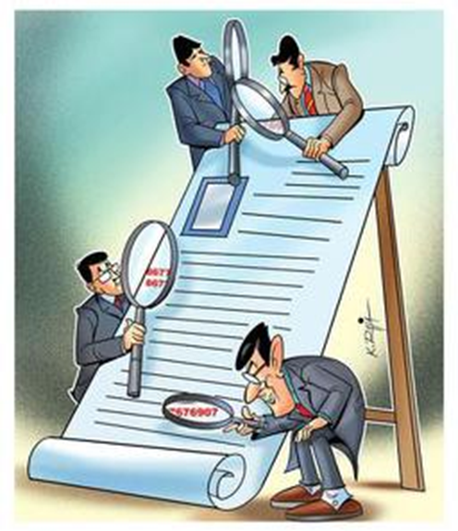
Teknik-teknik Sampling
Karena terbatas oleh waktu dan sumber daya maka proses audit dilakukan dengan cara sampling, beberapa teknik sampling a.l;
Vertical Slice Sampling
Mengambil satu sample dan memeriksa kesesuaiannya terhadap semua element Quality system atau persyaratan tertentu yang terkait
Horizontal Slice Sampling
Konsentrasi pada satu elemen quality system dan memeriksa beberapa sample terkait dengan elemen tersebut.
Pada umumnya, digunakan kombinasi dari kedua teknik tersebut.

Slide 58


Jika suatu masalah terdeteksi melalui vertical slice, horizontal slice sampling harus digunakan untuk menentukan kedalaman dan keseriusan dari masalah tsb !!
Teknik-teknik Sampling
Sample 1
Sample 2
Sample 3
Sample 4
Management Review
Kepuasan Pelanggan
Realisasi produk

Slide 59
Sistem Sampling Audit Improvement
Sample pada area
yang tidak bermasalah
Possibility
temuan rendah
Sampling
sistem
Possibility
temuan tinggi
+
Potensi melihat
ketidak efektifan
sistem
Sample pada area
yang bermasalah
Cek Performa → sering terjadi complain pada produk A → jadikan proses produksi produk A sebagai area sampling
Audit perawatan infrastruktur → tanyakan infrastruktur apa yang sering rusak → jadikan infrastruktur yang sering rusak sebagai pilihan sampling
dll

Slide 60

Teknik-teknik Komunikasi Saat Wawancara
Tentukan tujuan komunikasi, apa yang sebenarnya ingin anda ketahui.
Pilih kata yang sesuai dan umum dimengerti, bila ada istilah yang masih asing maka perjelaskan artinya, ini menghindari persepsi yang berbeda.
Gunakan bahasa tubuh dan nada suara untuk memperjelas maksud
Gunakan pertanyaan yang memerlukan penjelasan sehingga wawancara menjadi hidup.
Pastikan bahwa lawan bicara anda mengerti maksud yang ingin anda sampaikan bila mereka tampak bingung dengan apa yang anda tanyakan.
Gunakan kontak mata pada waktu berkomunikasi.

Slide 61
Teknik-teknik Komunikasi Saat Wawancara
Aktif memperhatikan untuk menjamin bahwa auditor mendengar dan mengerti apa yang dijelaskan oleh auditee. Beberapa metode tersebut a.l:
Paraphasing yaitu menguraikan dengan kata-kata sendiri
Katakan persetujuan anda terhadap penjelasan auditee bila memang begitu adanya.
Menunggu beberapa saat setelah auditee selesai berbicara sebelum mengajukan pertanyaan.
Jangan melakukan interupsi terhadap respon dari auditee bila tidak terpaksa
Membuat Kesimpulan akhir hasil interview dan memperoleh persetujuan bersama atas hasil interview tersebut.
Memberikan kesempatan kepada auditee untuk mengkoreksi kesalahpengertian

Slide 62

Teknik-teknik Komunikasi Saat Wawancara
Agar wawancara terasa hidup dan efektif untuk mendapat yang ingin diketahui maka dapat dilakukan dengan menyampaikan beberapa jenis pertanyaan berikut, a.l:
Open question
yaitu pertanyaan yang membutuhkan penjelasan
Probing question
yaitu pertanyaan yang bersifat memeriksa dan fokus pada satu hal yang penting.
Closed question
Pertanyaan yang meminta kepastian auditee.

Slide 63
Jenis-jenis pertanyaan

Slide 64

OBSERVASI
Berikut beberapa teknik observasi yang efektif
Tentukan informasi yang ingin dibuktikan penerapannya
Pimpin proses observasi, jangan terbawa oleh arahan auditee
Hindari interupsi proses, minta izin bila ingin mendapatkan keterangan dari pelaksana proses
Perhatikan pelaksanaan proses dengan seksama
Catat proses (jenis, lokasi, tanggal) yang tidak sesuai dengan dokumentasinya

Slide 65

PERIKSA
Tentukan item yang perlu diperiksa
Jangan puas hanya dengan ditunjukkan keberadaan dokumen, periksa kelengkapan dan isinya
Lakukan pemeriksaan dengan cara sampling
Hindari Nit Picking (mencari hal yang sepele)
Seharusnya ada konsistensi dalam pengunaan bahasa, jangan menggunakan bahasa yang campur Indonesia-Inggris, misalnya auditor dirubah saja kebahasa Indonesia menjadi pemeriksa
Hindari berdebat dengan auditee tentang suatu ketidaksesuaian, untuk menghindarinya periksa sample berikutnya,
Tidak ada bukti pemeriksaan, menurut auditee itu cuma masalah record yang terselip/ hilang, apakah memang Cuma record yang hilang atau memang tidak dilakukan pemeriksaaan ?
Catat ketidaksesuaian dengan dokumentasi (nama, nomor, tanggal, lokasi) secara lengkap

Slide 66
Hal-hal yang seharusnya dihindari selama pelaksanaan audit
Memberi pertanyaan yang mengandung beban dan memojokan (loaded and leading question). Contohnya: mengapa anda mengunakan sistem filing yang sudah jelas tidak efektif ? Atau Anda tidak dengan sengaja mentransfer jumlah klaim yang salah kan ?
Berdebat dengan auditee tentang suatu Nonconformity, untuk menghindarinya minta auditee memilih sample berikutnya untuk diperiksa.
Merasa lebih tahu dibandingkan dengan auditee mengenai hal yang diaudit, disarankan lebih banyak menjadi pendengar daripada pembicara. Misalnya, seharusnya proses plating tidak seperti ini.

Slide 67

HASIL AUDIT
CONFORMITY
Kesesuaian (Conformity)
Kondisi dipenuhinya kriteria audit pada suatu proses
Ketidaksesuaian (Nonconformity)
Kondisi tidak dipenuhinya kriteria audit pada suatu proses
Beberapa membaginya menjadi 2 (dua) jenis :
Major Nonconformity
Minor Nonconformity
NON CONFORMITY (NC)
Peluang Peningkatan (Improvement Opportunity) Kondisi dipenuhinya kriteria audit pada suatu proses akan tetapi terdapat suatu peluang untuk menimbulkan ketidaksesuaian atau peluang untuk meningkatkan efektifitas proses
IMPROVEMENT
OPPORTUNITY (OFI)

Slide 68
Definisi / Istilah
Beberapa perusahaan / badan sertifikasi membagi temuan menjadi major/minor :
Major Nonconformity
Tidak ada bukti penerapan atau kegagalan keseluruhan dari sistem untuk memenuhi salah satu persyaratan IS0 13485:2016
Beberapa minor Ketidaksesuaian terhadap satu elemen dapat mengisyaratkan kegagalan sistem sehingga dapat dikategorikan sebagai major nonconformity
Semua ketidaksesuaian yang dapat mengakibatkan pengiriman produk yang tidak sesuai.
Suatu kondisi yang dapat mengakibatkan produk atau servis mengalami kegagalan atau berkurang fungsinya.
Suatu ketidaksesuaian yang mengakibatkan kegagalan dari quality system atau mengurangi kemampuan sistem mengontrol proses dan produk.

Slide 69
Definisi / Istilah (lanjutan)
Minor Nonconformity: kriterianya a.l
Ketidak sesuaian terhadap persyaratan ISO 13485:2016 yang tidak mengakibatkan pada
kegagalan dari suatu quality system
mengurangi kemampuannya dalam menjamin kondisi proses yang terkontrol
pada kemungkinan terkirimnya nonconforming produk
Yang disebabkan a.l:
Kegagalan pada dokumentasi dan record
Satu atau lebih ketidakkonsistenan penerapan suatu persyaratan yang tidak mengakibatkan kepada 3 hal tersebut diatas.

Slide 70
Membuat Laporan Audit
Catat semua temuan audit baik Conformity, Nonconforrmity ataupun Improvement opportunity berikut dengan objective evidence-nya yang (dapat mengunakan Checklist)
Tentukan klasifikasi setiap Nonconformity.
Konfirmasikan setiap temuan terutama Nonconformity kepada auditee lalu mintakan sign-nya.
Catat Nonconformity pada pada “Corrective Action Request”
Compile Nonconformity dalam suatu tabel untuk menunjukan distribusinya dalam organisasi.

Slide 71

Penulisan Temuan
Kejelasan temuan akan mempermudah orang memahami permasalahannya.
Pastikan temuan anda sudah menggunakan PRINSIP PLOR (Problem, Location, Objectives Evidence, Reference)
Contoh :
Tidak ditemukan Analisa penyebab kerusakan Mesin Re-Packing Line-1 pada Laporan
P L
Kerusakan No. 023/MTN/JKT/19 tanggal 28-08-2019, tidak sesuai dengan
O
prosedur Perbaikan dan Perawatan Mesin
R

Slide 72
Penulisan Temuan
Ketidaksesuaian (Major / Minor) ditulis dengan awalan :
Tidak Ditemukan / Ditemukan…
Tidak dapat dibuktikan…
DLL
Opportunity For Improvement (OFI) :
Disarankan…
Sebaiknya…
Perlu….

Slide 73
Closing meeting
Memperkenalkan audit team (apabila ada peserta yang tidak ikut pada saat opening meeting )
Mereview scope dan tujuan audit
Hasil keseluruhan audit
Improvement dan praktek-praktek yang baik (Strong point)
Penjelasan masalah yang ditemukan (nonconformances) dengan akibat yang dapat ditimbulkan
Menjelaskan bahwa audit adalah sampling bahwa problem yang ditemukan dapat terjadi pada area yang lain, sehingga tindakan koreksi tidak hanya dilakukan terhadap hasil temuan tetapi juga terhadap sistem dimana nonconformances tersebut ditemukan
Rekomendasi untuk improvement dimasa yang akan datang (bila ada)
Rencana follow up / verifikasi

Slide 74
Contoh : Penulisan Temuan Audit
Perusahaan XYZ memiliki 3 line produksi assembling mesin diesel. Pada tiap line terdapat Torsi meter yang digunakan untuk mengukur kekencangan baut pada mesin. Di line 1 terdapat torsi meter dengan no seri 123; line 2 dengan torsimeter no seri 456 dan line 3 dengan no seri 789. Pada saat dilakukan audit lapangan, ditemukan torsimeter pada line 2 masa kalibrasinya sudah terlewati.
Referensi / Requirement:
Problem :
Objective Evidence :
Location :
(Ditemukan ketidaksesuaian implementasi Prosedur Pengendalian Alat Ukur, torque meter no. 456 di line 2 telah lewat masa kalibrasinya)

Slide 75
Contoh : Penulisan Temuan Audit
Pada saat melakukan audit pada proses Pembelian di departemen Purchasing, disebutkan pada prosedur ”Pembelian raw material” bahwa setiap pembelian Urgent akan dicatat pada log Pembelian Urgent. Ketika dilakukan pemeriksaan pada permintaan pembelian dari beberapa departemen, ditemukan ada 1 permintaan urgent dari bagian Engineering tanggal 12 Agustus 20 belum dicatat dalam Log Pembelian Urgent. Auditee menyatakan bahwa ia belum melakukan pencatatan pada log Permintaan urgent karena lognya belum ada.
Referensi / Requirement:
Problem :
Objective Evidence :
Location :
(Tidak ditemukan bukti pencatatan Log Pembelian Urgent utk permintaan pembelian dari bagian Engineering pada tgl 12-08-2015 seperti yg disyaratkan pada prosedur Pembelian Raw Material)

Slide 76
WORKSHOP
TUGAS 1 : Penulisan temuan audit (kasus)
TUGAS 2 : Penulisan temuan audit (cek records/dokumen)

Slide 77
TUGAS-1: Penulisan Temuan Audit
Bacalah 3 Insiden dibawah dengan teliti, lalu :
- Tuliskan temuan dengan prinsip penulisan PLOR (Problem, Location, Objective Evidence, Refference)
- Sebutkan KLAUSUL / ELEMEN dari ISO 13485 yang terkait
- Tuliskan KATEGORI TEMUAN (Major Nonconformity atau Minor Nonconformity atau Opportunity for Improvement.
FORMAT PENULISAN JAWABAN ➔ TEMUAN (PLOR) // KLAUSUL // KATEGORI
Contoh :
Tidak ditemukan bukti bahwa Claim Customer dianalisa dan dilakukan tindakan perbaikan, di bagian Sales terdapat data Claim dari PT. Lestari Alam tanggal 14-Maret-2020 terkait Packing Bocor utk Gula 1Kg yang dikirim tanggal 10-Maret-2020, tidak sesuai dengan Prosedur Penanganan Claim Customer // 8.2.2 // MAJOR

Slide 78
TUGAS-2: Pemeriksaan Records Proses Pelatihan dan Penulisan Temuan Audit.
Periksa Records Proses Pelatihan, dan tuliskan 2 Ketidaksesuaian yang ditemukan, dengan cara :
- Tuliskan temuan dengan prinsip penulisan PLOR (Problem, Location, Objective Evidence, Refference)
- Sebutkan KLAUSUL / ELEMEN dari ISO 13485 yang terkait
- Tuliskan KATEGORI TEMUAN (Major Nonconformity atau Minor Nonconformity atau Opportunity for Improvement.
FORMAT PENULISAN JAWABAN ➔ TEMUAN (PLOR) // KLAUSUL // KATEGORI
Contoh :
Tidak ditemukan bukti bahwa Claim Customer dianalisa dan dilakukan tindakan perbaikan, di bagian Sales terdapat data Claim dari PT. Lestari Alam tanggal 14-Maret-2020 terkait Packing Bocor utk Gula 1Kg yang dikirim tanggal 10-Maret-2020, tidak sesuai dengan Prosedur Penanganan Claim Customer // 8.2.2 // MAJOR

Slide 79

III. FOLLOW UP AUDIT
Melakukan Pemantauan Tindakan Perbaikan
Mem-Verifikasi Tindakan Perbaikan
Membuat Laporan untuk Manajemen

Slide 80
Verifikasi Tindakan Perbaikan
Memeriksa apakah tindakan perbaikan telah dilakukan
Periksa & catat bukti objective bahwa tindakan perbaikan telah dilakukan termasuk meilhat kondisi actual
Memeriksa apakah tindakan perbaikan tersebut efektif agar masalah yang sama tidak terulang
Lakukan sampling ulang dari periode setelah dilakukan perbaikan, untuk memastikan bahwa tindakan perbaikan benar-benar efektif sehingga masalah yang sama tidak terulang
Membuat CAR baru apabila pada saat verifikasi, status CAR masih OPEN(bila perlu)
Membuat schedule verifikasi untuk nonconformances yang masih OPEN
Gunakan LOG CAR untuk memonitor status tiap CAR

Slide 81


SHORT BRIEFING
PROBLEM SOLVING
Saat diluar hujan deras, Pak Bin sedang menonton tv….
Lalu dia melihat di dekat tv, ada tetesan air dari atap (bocor)

Slide 82
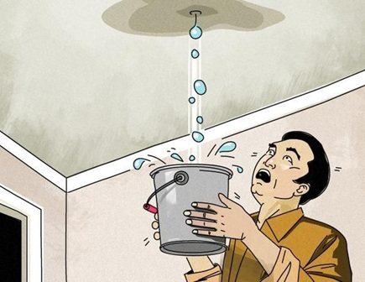
Masalah nya adalah :
Atap Bocor
Tindakan :
Menampung air dengan ember
CORRECTION ➔ TINDAKAN SEMENTARA
Tindakan baru terhadap masalahnya,
Setiap hujan akan melakukan Tindakan yang sama

Slide 83

Setelah hujan reda, Pak Bin memeriksa atap rumah, dan mendapati genteng yang pecah
ANALISA
Penyebab mengapa atap bocor :
Genteng Pecah
Tindakan Perbaikan :
Mengganti Genteng
Apakah masalah sudah selesai?
Apakah Tindakan perbaikan sudah dipastikan efektif menyelesaikan masalah?
Lalu Pak Bin mengganti genteng tsb
BELUM…!!!
Penyebab belum sampai ke akarnya (Root Cause)

Slide 84



Pak Bin melakukan investigasi dan menemukan 3 buah mangga di sekitar genteng
ANALISA
W1 :
Penyebab mengapa atap bocor :
Genteng Pecah
W2 :
Mengapa Genteng Pecah :
Kejatuhan buah mangga
W3 :
Mengapa buah mangga jatuh ke genteng ?
Karena ada dahan dan ranting yang berada tepat di atas genteng

Slide 85
ANALISA
CORRECTIVE ACTION
W1 :
Penyebab mengapa atap bocor :
Genteng Pecah
W2 :
Mengapa Genteng Pecah :
Kejatuhan buah mangga
W3 :
Mengapa buah mangga jatuh ke genteng ?
Karena ada dahan dan ranting yang berada tepat di atas genteng
Mengganti genteng yang pecah
Menebang dahan dan ranting yang mengarah ke atap genteng
Kontrol periodik kondisi dahan dan ranting

Slide 86
Tindakan Perbaikan Temuan Audit
Correction
Action to eliminate a detected nonconformity
Corrective Action
Action to eliminate the causes of detected nonconformity or other undesirable situation
Note 2 : Corrective action is taken to prevent recurrence
Sumber: ISO 9000:2015
Oleh karena itu jangan membuat corrective action sebelum mengetahui penyebabnya
Penyebab yang berbeda akan menghasilkan corrective action yang juga berbeda

Slide 87
Case study pemeriksaan follow up audit → pemeriksaan tindakan perbaikan
Temuan Audit | Penyebab masalah | Corrective action
Ditemukan penggunaan supplier PT Selalu sukses tanpa melalui tender (minimal 3 kandidat), tidak sesuai dengan prosedur pembelian | Di Indonesia, hanya ada 1 perusahaan yang memasok barang tersebut | Prosedur pembelian direvisi ditambahkan clausal pembelian tanpa tender bisa dilakukan dengan persetujuan Direktur
Sering terjadi customer claim terkait dengan keterlambatan pengiriman : Jan 3 kasus, Feb 4 kasus, Maret 5 kasus | Pengiriman barang ke customer terlambat mengakibatkan customer claim | Marketing akan meeting dengan produksi dan PPIC untuk membicarakan masalah ini
Berdasarkan hasil survey kepuasan pelanggan, hasil survey dari PT Suka Ngomel, hasilnya rendah terutama masalah respond terhadap claim | Jawaban claim ke PT Suka Ngomel sering ditolak dengan alasan tindakan perbaikan belum dilakukan ke akar masalahnya | Melakukan training problem solving, training sudah dilakukan tanggal 10 Januari Memeriksa jawaban claim oleh Manager QA sebelum dikirim ke customer

Slide 88

Ketika ditemukan ketidaksesuaian
Auditor ➔ Menuliskan Temuan Audit pada form CAR
Auditor ➔ Mengkonfirmasi Temuan Audit kepada Auditee
Auditee ➔ Menganalisa Penyebab dan merencanakan Tindakan
Perbaikan (melalui diskusi dengan Auditor)
Auditee ➔ Melaksanakan Tindakan Perbaikan
Auditor ➔ Follow up Audit / Verifikasi Audit

Slide 89

Membuat Laporan Untuk Manajemen
Kesimpulan hasil audit, efektifitas Sistem Manajemen dalam mencapai rencana dan target perusahaan.
Positive / Strong Point, Proses yang terbaik
Negative / Weakness Point, Proses yang perlu menjadi perhatian (area terburuk)
Total temuan
Peluang peningkatan efektifitas Sistem Manajemen untuk meningkatkan kinerja perusahaan

Slide 90
Soal Latihan
Pilih salah satu yang paling tepat
Jelaskan keterkaitan antara sistem manajemen dengan sasaran perusahaan
Sistem manajemen adalah alat untuk mencapai sasaran perusahaan
Sistem manajemen adalah persyaratan untuk mendapatkan ISO 13485
Sistem manajemen adalah tujuan yang setara dengan sasaran perusahaan
Sistem manajemen dan sasaran perusahaan, kedua-duanya sama pentingnya bagi perusahaan.
Sistem manajemen adalah tugas MR, sedangkan sasaran adalah tugas manajemen
Yang dimaksud tindakan perbaikan adalah :
Melakukan pengecekan atas produk yang tidak sesuai
Melakukan analisa penyebab masalah dan melakukan tindakan perbaikan atas penyebab masalah sehingga masalah tidak terulang
Merepair produk yang tidak sesuai
Menjawab keluhan pelanggan
Melakukan training analisa masalah kepada karyawan terkait
Berikut ini adalah yang termasuk File Perangkat Medis :
Gambaran umum alat kesehatan, maksud penggunaan / tujuan, dan pelabelan, termasuk petunjuk penggunaan;
Spesifikasi produk;
Spesifikasi atau prosedur untuk pembuatan, pengemasan, penyimpanan, penanganan dan distribusi;
Prosedur pengukuran dan pemantauan dan persyaratan Instalasi;
Semua Benar;

Slide 91
Soal Latihan
Sebutkan pasal standar yang berkaitan dengan hal-hal di bawah ini ;
Persyaratan Dokumentasi ____4.2______
Sasaran Mutu ____5.4.1______
Lingkungan Kerja dan Pengendalian Kontaminasi ____6.4______
Identifikasi Produk ____7.5.8______
Proses Penyimpanan, Handling dan distribusi ____7.5.11______
Sebutkan faktor apa saja yang harus dipertimbangkan dalam menentukan frekuensi audit Status dan pentingnya proses yg akan di audit, dan hasil audit sebelumnya
Sebutkan pasal standar yang berkaitan dengan hal-hal di bawah ini ;
Persyaratan Dokumentasi __________
Sasaran Mutu __________
Lingkungan Kerja dan Pengendalian Kontaminasi __________
Identifikasi Produk __________
Proses Penyimpanan, Handling dan distribusi __________
Sebutkan faktor apa saja yang harus dipertimbangkan dalam menentukan frekuensi audit _________________________________________

Slide 92
Soal Latihan
Pada saat audit Marketing di PT Suka Janji, ditemukan marketing menerima order tanpa konfirmasi terlebih dahulu ke produksi. Ketika order bulan Januari-maret direview, ternyata ada beberapa order yang disanggupi oleh marketing untuk dikirim dalam waktu 1 hari, padahal proses produksi membutuhkan waktu 2 hari. Hal tersebut tentu saja berakibat pada keterlambatan kirim ke customer, sehingga terjadi stop line di customer yang mengakibatkan kerugian yang signifikan. Ketika dikonfirmasikan hal tersebut kepada Bapak Selalu OK, Bapak Selalu OK menyatakan bahwa hal tersebut adalah strategi perusahaan supaya customer tidak lari ke kompetitor yang lain.
Apakah terjadi ketidak sesuaian ?
Jika Ya Apakah termasuk kategori Major atau Minor ?
Pasal ISO 13485:2016 berapa yang dilanggar ?
Argumen atas keputusan Anda :
Ya
Major
7.2.1

Slide 93
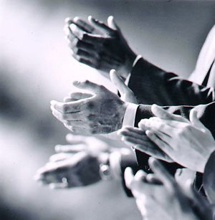
TERIMAKASIH
JANGAN LUPA :
ISI SURVEY KEPUASAN PELANGGAN
COPY DAFTAR HADIR PESERTA UNTUK SERTIFIKAT
DAFTAR KE MAILING LIST Sentral Sistem untuk berdiskusi dengan para
profesional, konsultan dan berbagai pihak terkait
hse-community@sentralsistem.com
quality-technique@sentralsistem.com
business-improvement@sentralsistem.com
SEGERA IMPLEMENTASIKAN PELATIHAN INI DI PERUSAHAAN ANDA
KUNJUNGI WEBSITE http://www.sentralsistem.com untuk informasi lainnya

Slide 94
Social Media
www.sentralsistem.com
bit.ly/SSC_channel
bit.ly/fb_ssconsulting
bit.ly/fb_sscalibration
bit.ly/ig_ssconsulting
bit.ly/ig_sscalibration
bit.ly/linkedln_ssconsulting
bit.ly/linkedln_sscalibration

Slide 95
bit.ly/SSC_channel

Slide 96
bit.ly/fb_ssconsulting
bit.ly/fb_sscalibration

